Slide 1
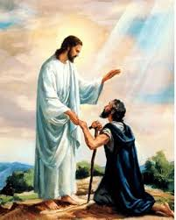

Slide 2
CURSO DE PASSES
Vitor Silvestre Ferraz Santos

Slide 3
AULA 04 - Espírito, Perispírito, Corpo e Duplo Etérico
O PAPEL DO PERISPÍRITO
O DUPLO ETÉRICO
CHACKRAS
CENTROS DE FORÇA
A CURA COMO MANIPULAÇÃO DO FLUIDO UNIVERSAL
CENTRO CORONÁRIO
CENTRO CEREBRAL OU FRONTAL
CENTRO LARÍNGEO
CENTRO CARDÍACO
CENTRO ESPLÊNICO
CENTRO GÁSTRICO OU UMBILICAL
CENTRO GENÉSICO OU BÁSICO

Slide 4
O PERISPÍRITO

Slide 6
O DUPLO ETÉRICO
“Considerando-se toda célula em ação por unidade viva, qual motor microscópico, em conexão com a usina mental, é claramente compreensível que todas as agregações celulares emitam radiações e que essas radiações se articulem, constituindo-se “tecidos de forças“.
(André Luiz, em Evolução em Dois Mundos).

Slide 7
“Todos os seres vivos se revestem de um “halo energético” que lhes correspondem à natureza.
No homem essa projeção surge enriquecida e modificada pelos fatores do pensamento contínuo que modelam, em derredor da personalidade, o conhecido “corpo vital ou duplo etérico”.
(André Luiz – Evolução em dois mundos)

Slide 8
CHAKRAS
Chakras são pontos de conexão ou enlace pelos quais flui a energia de um corpo a outro.
Os Chakras são entradas e saídas de energias onde estes fluxos se chocam formando vórtices energéticos.

Slide 9
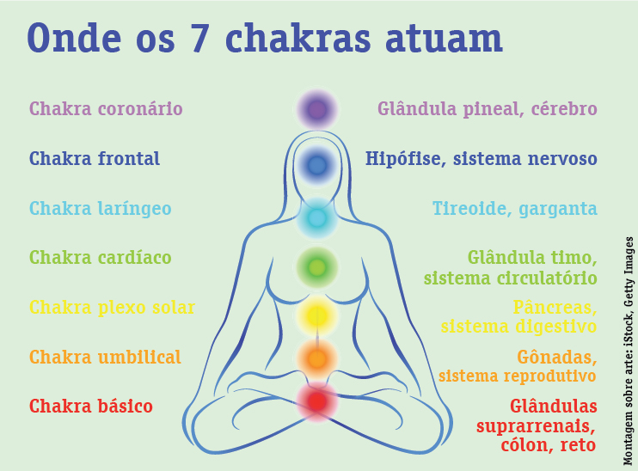

Slide 10
CENTROS DE FORÇA
Como não desconhecem, o nosso corpo de matéria rarefeita ( perispírito) está intimamente regido por sete centros de força, que se conjugam nas ramificações dos plexos e que, vibrando em sintonia uns com os outros, ao influxo do poder diretriz da mente, estabelecem, para nosso uso, um veículo de células elétricas, que podemos definir como sendo um campo eletromagnético, no qual o pensamento vibra em circuito fechado.
Entre a Terra e o Céu – cap. XX

Slide 11
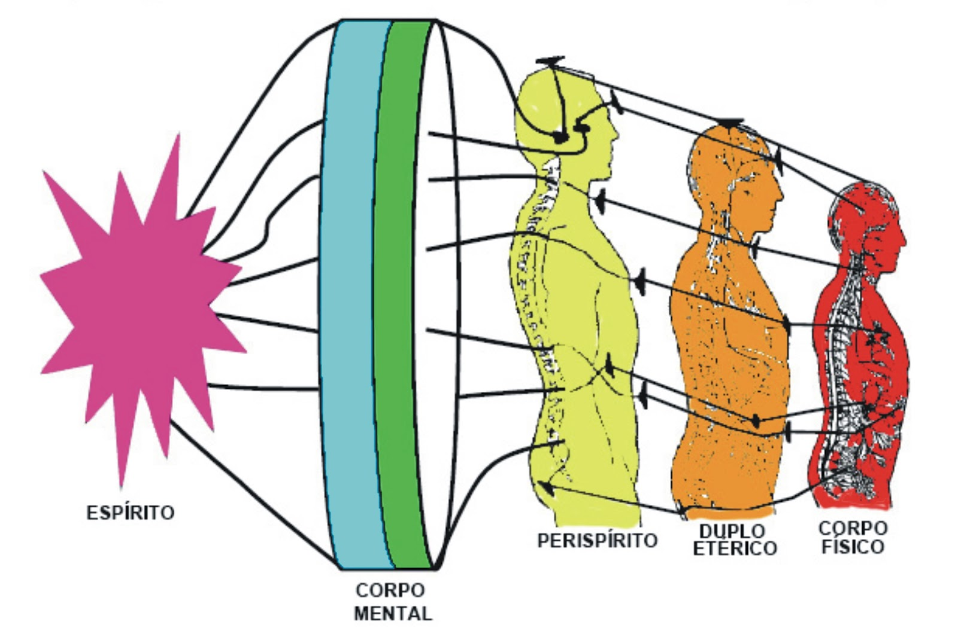

Slide 12
A CURA COMO MANIPULAÇÃO DO FLUIDO UNIVERSAL
Os Chakras/Centros de Força do perispírito do receptor captam as vibrações do Espírito e as transferem aos Chakras/Centros de Força do duplo etérico que as filtra e as remete, para as regiões dos plexos correspondentes na matéria física.
O centro coronário do perispírito, por exemplo, é um fabuloso órgão sem analogia entre nós, sede das mais avançadas decisões do Espírito Imortal, ao passo que o mesmo chacra coronário do duplo etérico é tão somente um elo de conexão, uma ponte viva sensibilíssima, mas sem autonomia, unindo o mundo divino perispiritual com o mundo humano da criatura em desenvolvimento.

Slide 13
A CURA COMO MANIPULAÇÃO DO FLUIDO UNIVERSAL
O FCU se condensa no perispírito e pode fornecer princípios reparadores ao corpo ;
O Espírito encarnado ou desencarnado é o agente propulsor que infiltra num corpo deteriorado uma parte da substância do seu envoltório fluídico.

Slide 14
"A cura se opera mediante a substituição de uma molécula malsã por uma molécula sã. O poder curativo estará, pois, na razão direta da pureza da substância inoculada; mas, depende também da energia da vontade que, quanto maior for, tanto mais abundante a emissão fluídica provocará e tanto maior força de penetração dará ao fluido.
Depende ainda das intenções daquele que deseje realizar a cura, seja homem ou Espírito. Os fluidos que emanam de uma fonte impura são quais substâncias medicamentosas alteradas".
(Kardec, 1975, LM - cap. XIV, item 31)

Slide 15
"O fluido humano está sempre mais ou menos impregnado de impurezas físicas e morais do encarnado; o dos bons Espíritos é necessariamente mais puro e, por isto mesmo, tem propriedades mais ativas, que acarretam uma cura mais pronta. Mas, passando através do encarnado pode alterar-se. Daí, para todo médium curador, a necessidade de trabalhar para seu melhoramento moral" -
(Allan Kardec - Revista Espírita, Setembro, 1865).

Slide 16
CENTRO CORONÁRIO
“O centro coronário que, na Terra, é considerado pela filosofia hindu como sendo o lótus de mil pétalas, por ser o mais significativo em razão do seu alto potencial de radiações, de vez que nele assenta a ligação com a mente, fulgurante sede da consciência.
Esse centro recebe em primeiro lugar os estímulos do espírito, comandando os demais, vibrando todavia com eles em justo regime de interdependência.

Slide 17
“Dele emanam as energias de sustentação do sistema nervoso e suas subdivisões, sendo o responsável pela alimentação das células do pensamento e o provedor de todos os recursos eletromagnéticos indispensáveis à estabilidade orgânica.
É, por isso, o grande assimilador das energias solares e dos raios da Espiritualidade Superior capazes de favorecer a sublimação da alma.”
Entre a Terra e o Céu – cap. XX

Slide 18
CENTRO CEREBRAL OU FRONTAL
Relaciona-se materialmente com os lobos frontais do cérebro. Trabalha em movimentos sincrônicos e de sintonia com o centro coronário, do qual recolhe os estímulos mentais, transmitindo impulsos e anseios, ordens e sugestões aos órgãos e tecidos, células e implementos do corpo por que se expressa.
É responsável pelo funcionamento dos centros da inteligência. Comanda os cinco sentidos: visão, audição, tato, paladar e olfato, bem como todo sistema glandular interno, através da hipófise, com exceção do timo, tireóide e paratireóide.
É responsável pela vidência e audiência mediúnicas.

Slide 19
CENTRO LARÍNGEO
Controla os órgãos da respiração, da fala e das atividades do timo , tireóide e paratireóides. È um centro de força desenvolvido nos grandes cantores e nos oradores.
Nele se liga o fio fluídico dos Espíritos que dão mensagens psicofônicas.
Controla, também, o chamado “ passe de sopro “, fornecendo energia ao ar expelido pelos pulmões do médium.

Slide 20
CENTRO CARDÍACO
Controla e regula as emoções. Comanda os sentimentos. É responsável pelo funcionamento do coração e do sistema circulatório, presidindo a purificação do sangue nos pulmões e o envio do oxigênio a todas as células, por meio do sistema arterial.
Este chakra vibra fortemente quando sentimos simpatia, empatia, amor, piedade e compaixão por nossos semelhantes.
É também utilizado pelos Espíritos para os efeitos físicos exteriorizando o ectoplasma pelos orifícios naturais do corpo, formando as materializações.
Relaciona-se com o plexo cardíaco.

Slide 21
CENTRO ESPLÊNICO
Responsável pelo funcionamento do baço, pela formação e reposição das defesas orgânicas através do sangue.
É um dos responsáveis pela vitalização do organismo.
Relaciona-se com o plexo mesentérico.(Camada dupla da membrana que reveste o abdômen e liga a sua parte posterior ao intestino);

Slide 22
CENTRO GÁSTRICO OU UMBILICAL
Responsável pelos aparelhos digestivo e urinário, bem como pela absorção dos alimentos.
Relaciona-se com o plexo solar.
Neste chakra é que se operam as ligações de Espíritos sofredores e obsessores nas reuniões mediúnicas.

Slide 23
CENTRO GENÉSICO OU BÁSICO
Responsável pelos órgãos reprodutores e das emoções daí advindas, nele se assenta o santuário do sexo. É responsável pela modelagem dos novos corpos físicos como pelos estímulos criadores.
Essas energias sexuais quando equilibradas levam os homens a pesquisas no campo da Ciência e da Tecnologia, com vistas a descobrir novos remédios, vacinas, inventar aparelhos e máquinas que visem melhorar a qualidade de vida dos homens.

Slide 24
Essa energia, que revigora o sexo, pode ser transformada em vigor mental, alimentando outros centros de força, e , que leva a pessoa a criar no ramo das artes, da literatura ou a outras atividades no campo cultural.
As pessoas que já conseguem viver em regime de castidade, sem tormento mental, podem canalizar estas energias para o trabalho em benefício do próximo.

Slide 25
Curso de Passes Aulas e Tópicos
AULA 1. Referências e Definições
REFERÊNCIA NO VELHO TESTAMENTO
REFERÊNCIA NO NOVO TESTAMENTO
MAGNETISMO
KARDEC E O MAGNETISMO
AULA 2. Matéria e Fluídos
TRINDADE UNIVERSAL
TIPOS DE MATÉRIA
FLUIDO CÓSMICO UNIVERSAL
CARACTERÍSTICAS DOS FLUIDOS
PROPRIEDADES FÍSICAS DOS FLUIDOS
TIPOS DE FLUIDOS
AULA 3. Passe
CONCEITO DE PASSE
PASSE – EXPLICAÇÃO DA MECÂNICA
OBJETIVO DO PASSE
TIPOS DE PASSES
AULA 4. Espírito, Perispírito, Corpo e Duplo Etérico
O PAPEL DO PERISPÍRITO
O DUPLO ETÉRICO
CHACKRAS
CENTROS DE FORÇA
A CURA COMO MANIPULAÇÃO DO FLUIDO UNIVERSAL
CENTRO CORONÁRIO
CENTRO CEREBRAL OU FRONTAL
CENTRO LARÍNGEO
CENTRO CARDÍACO
CENTRO ESPLÊNICO
CENTRO GÁSTRICO OU UMBILICAL
CENTRO GENÉSICO OU BÁSICO
AULA 5. O Médium
O MÉDIUM CURADOR
O MÉDIUM PASSISTA
PRÉ-REQUISITOS PARA O MÉDIUM PASSISTA
ORIENTAÇÃO AO PASSISTA
O RECEPTOR
AULA 6. Técnicas
IRRADIAÇÃO MENTAL
TÉCNICAS DE PASSE
MODALIDADES DO PASSE
IMPOSIÇÕES E PASSES – SEM TOQUES
AULA 7. Tipos
TIPOS DE PASSES QUANTO AOS MOVIMENTOS
GRATUIDADE DOS PASSES
LM - Capítulo XXVI — Dai gratuitamente — item 10
PASSES FORA DA CASA ESPÍRITA
PASSES EM DOMICÍLIO
PASSES EM HOSPITAIS
AULA 8. Ética
ÉTICA DO PASSE
Deve haver motivo para se tomar passe?
A tarefa do passe deve funcionar exclusivamente dentro da casa espírita?
NO SERVIÇO DO PASSE
AULA 9. Complementos
ÁGUA FLUIDIFICADA
PASSES NAS REUNIÕES MEDIÚNICAS

